Slide 1
Унифицированный язык моделирования Раздел 2
МДК 01.01 Разработка программных модулей

Slide 2
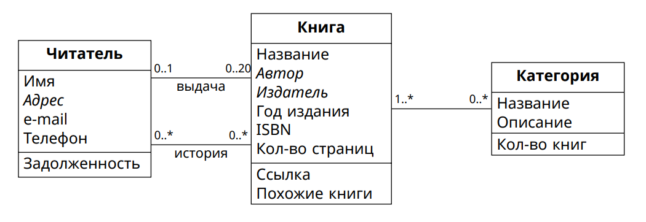
Структурные модели
Цели:
определение архитектуры системы;
определение структур хранения данных.
Диаграмма классов UML:
Диаграмма для нескольких классов предметной области «Библиотека». Курсив = другие классы

Slide 3
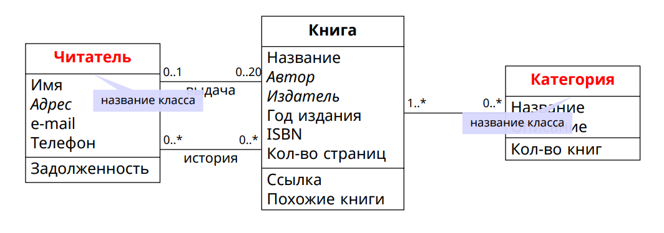
Диаграмма классов
Диаграмма для нескольких классов предметной области «Библиотека». Курсив = другие классы

Slide 4
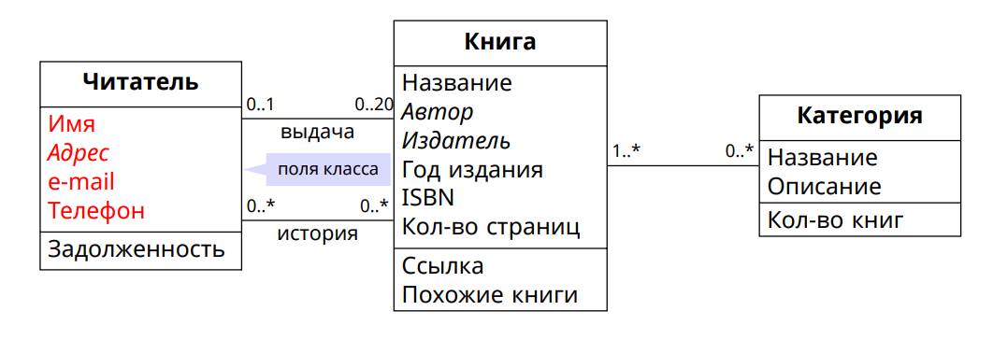
Диаграмма классов
Диаграмма для нескольких классов предметной области «Библиотека». Курсив = другие классы

Slide 5
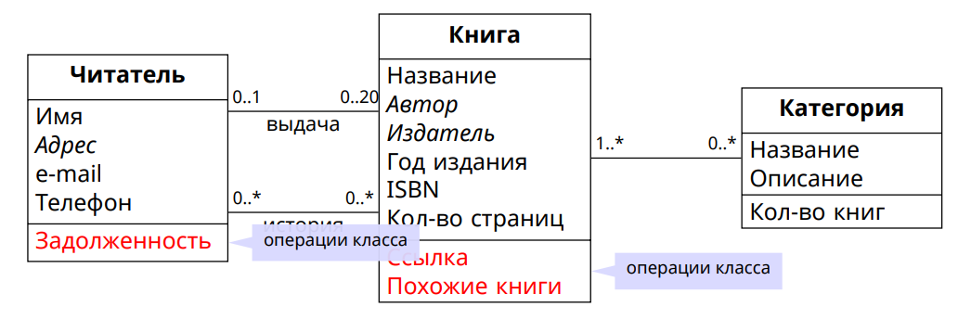
Диаграмма классов
Диаграмма для нескольких классов предметной области «Библиотека». Курсив = другие классы

Slide 6
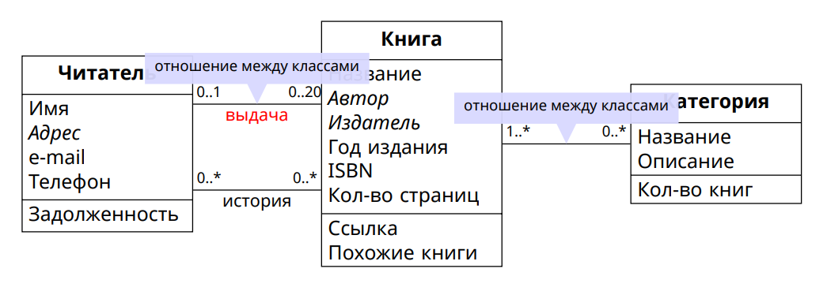
Диаграмма классов
Диаграмма для нескольких классов предметной области «Библиотека». Курсив = другие классы

Slide 7
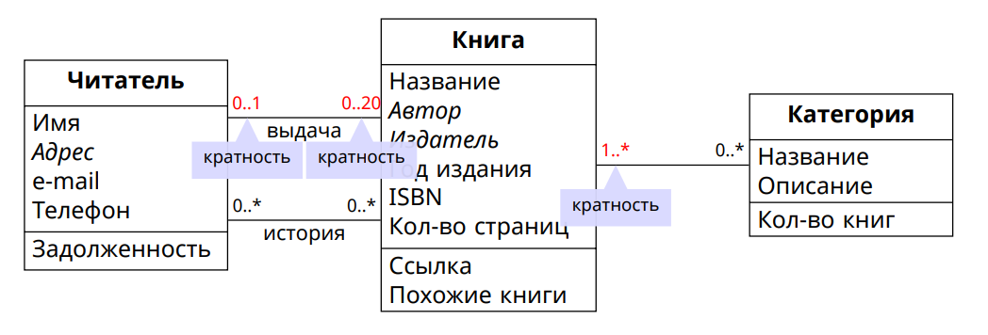
Диаграмма классов
Диаграмма для нескольких классов предметной области «Библиотека». Курсив = другие классы

Slide 8
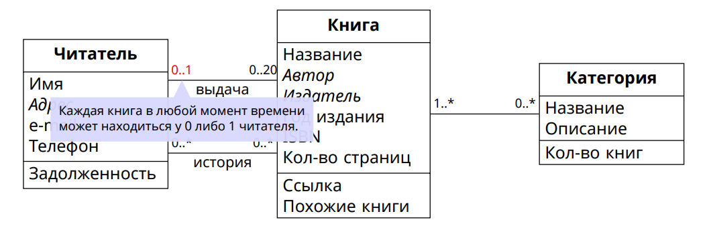
Диаграмма классов
Диаграмма для нескольких классов предметной области «Библиотека». Курсив = другие классы

Slide 9
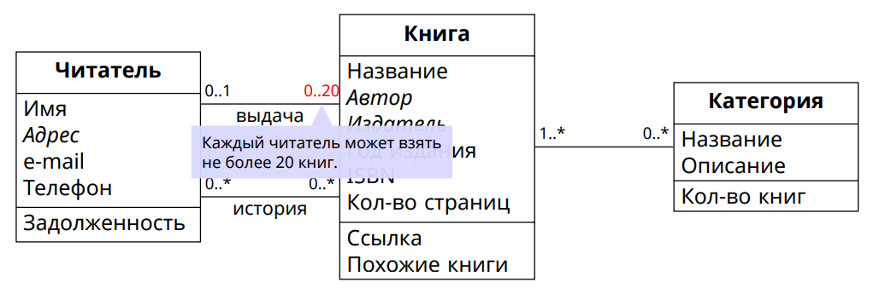
Диаграмма классов
Диаграмма для нескольких классов предметной области «Библиотека». Курсив = другие классы

Slide 10
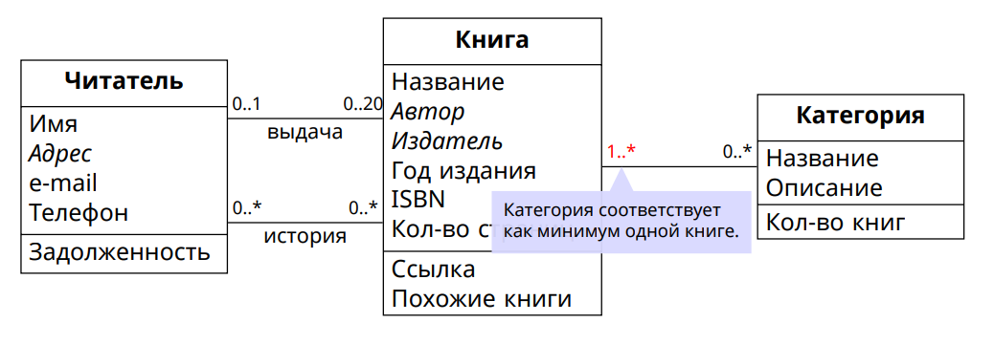
Диаграмма классов
Диаграмма для нескольких классов предметной области «Библиотека». Курсив = другие классы

Slide 11
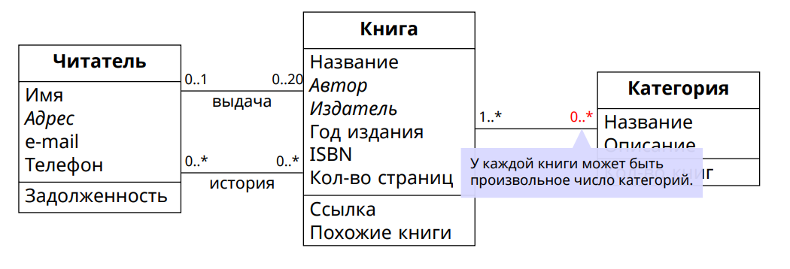
Диаграмма классов
Диаграмма для нескольких классов предметной области «Библиотека». Курсив = другие классы

Slide 12
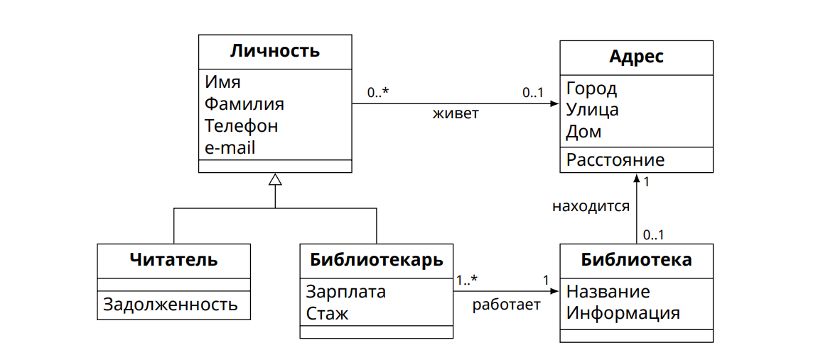
Диаграмма классов – отношение обобщения
Диаграмма классов, демонстрирующая отношения обобщения (англ. generalization)

Slide 13
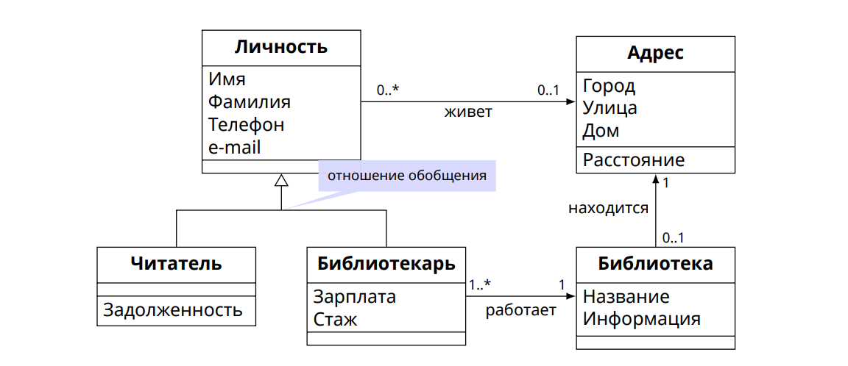
Диаграмма классов – отношение обобщения
Диаграмма классов, демонстрирующая отношения обобщения (англ. generalization)

Slide 14
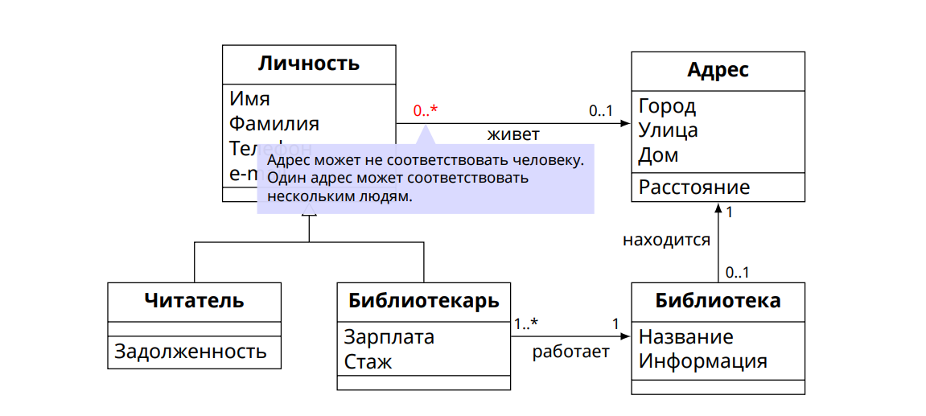
Диаграмма классов – отношение обобщения
Диаграмма классов, демонстрирующая отношения обобщения (англ. generalization)

Slide 15
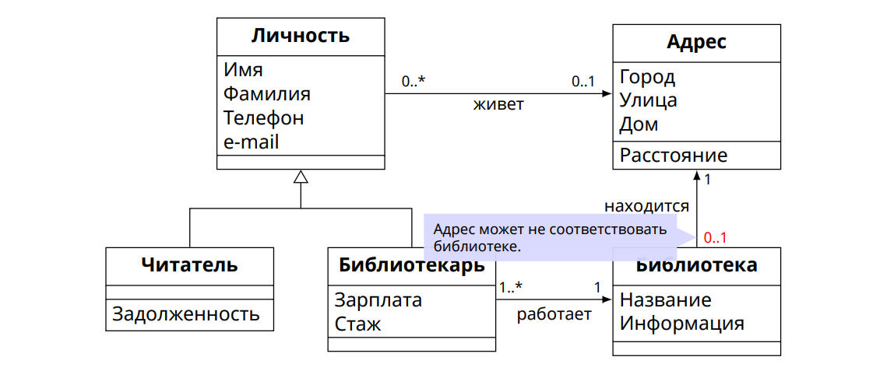
Диаграмма классов – отношение обобщения
Диаграмма классов, демонстрирующая отношения обобщения (англ. generalization)

Slide 16
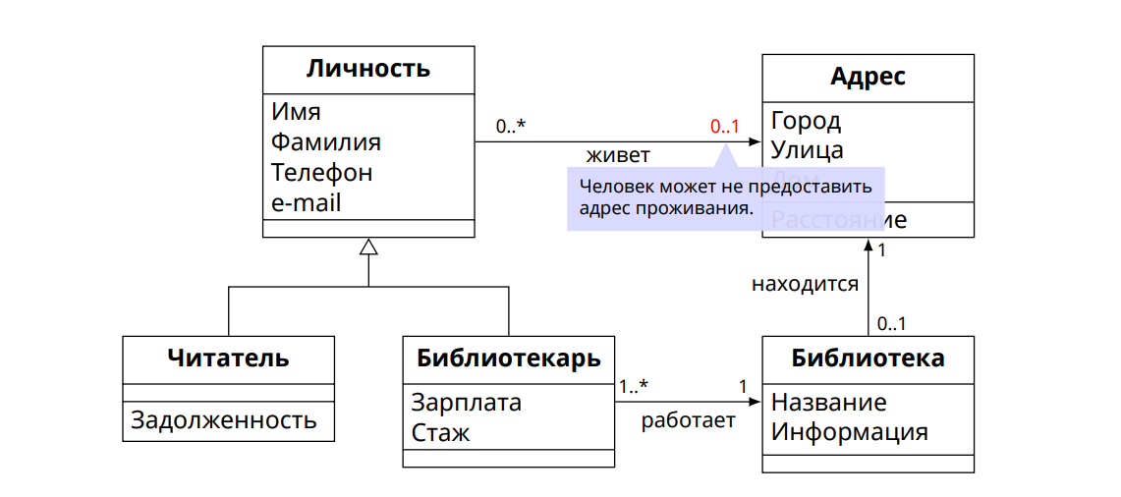
Диаграмма классов – отношение обобщения
Диаграмма классов, демонстрирующая отношения обобщения (англ. generalization)

Slide 17
Виды отношений между классами
Ассоциация (связи между объектами)
Зависимость (отображает влияние одного класса на другой)
Обобщение-специализация («is a» отношение)
Целое-часть («part of» отношение)
Агрегация
Композиция

Slide 18
Виды отношений между классами
Тогда мы приходим к пониманию конкретного содержания классовых отношений.
Наследование
Ассоциация
Агрегация
Композиция
Реализация интерфейса
Зависимость

Slide 19
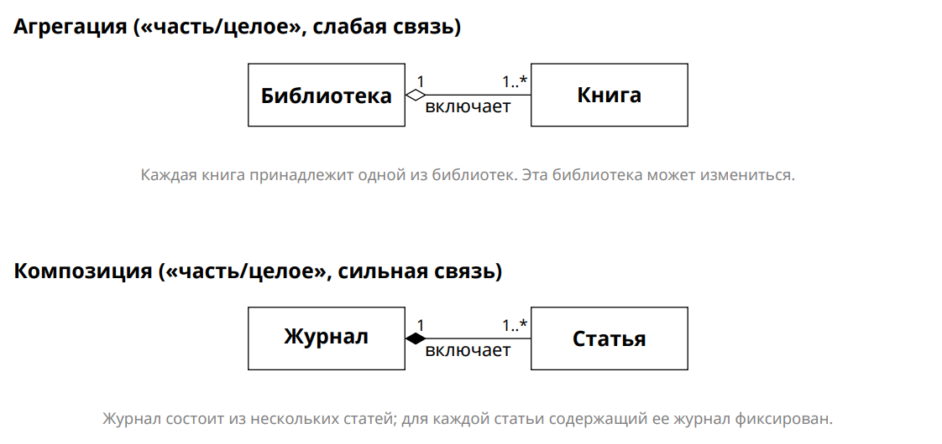
Отношение агрегации и композиции

Slide 20
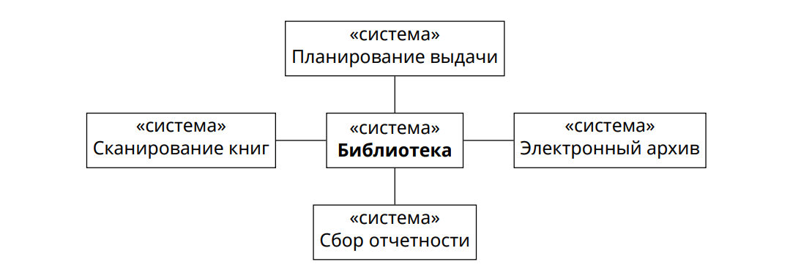
Контекстные модели
Цель:
разграничение функций системы и ее окружения
определение компонентов и используемых интерфейсов.
Пример: контекст электронной библиотечной системы

Slide 21
Диаграмма объектов (object diagram)
Диаграмма объектов - это структурная диаграмма, которая показывает объекты, их атрибуты и взаимосвязи с другими объектами.
Объект - это экземпляр класса в определенный момент времени выполнения, который может иметь свое собственное состояние и значения данных.
Диаграмма объектов UML является экземпляром диаграммы классов, она показывает моментальный снимок подробного состояния системы в определенный момент времени.

Slide 22
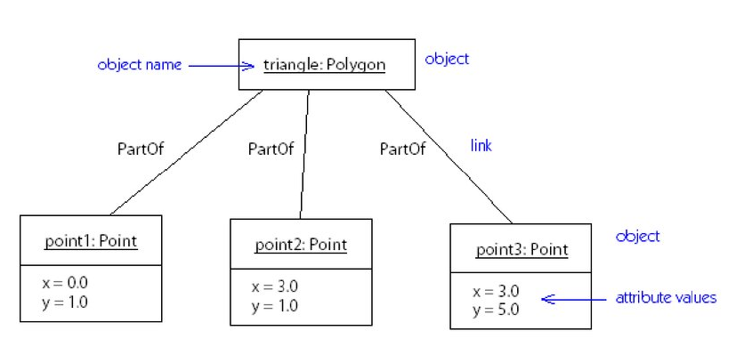

Slide 23
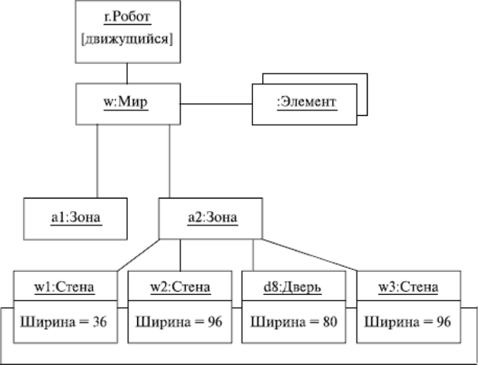

Slide 24
Модели поведения
Цель: определение реакции системы на внешние и внутренние входные сигналы.
Виды сигналов:
данные (data-driven modeling)
Область применения: системы обработки данных (напр., транзакций).
Диаграммы UML: диаграмма деятельности, диаграмма последовательности.
события (event-driven modeling)
Область применения: системы реального времени (напр., микроконтроллеры).
Диаграммы UML: диаграмма состояний.

Slide 25

Диаграммы состояний (statechart diagram)
Диаграммы состояний применяются для того, чтобы объяснить, каким образом работают сложные объекты.
Диаграмма состояний показывает, как объект переходит из одного состояния в другое.

Slide 26
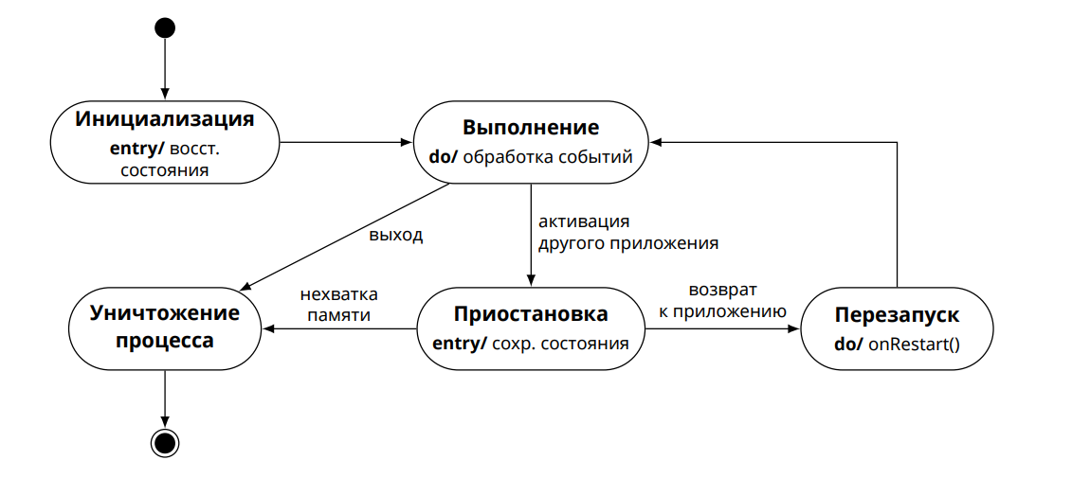
Диаграммы состояний
Упрощенная диаграмма состояний для жизненного цикла программы (activity) в Android

Slide 27
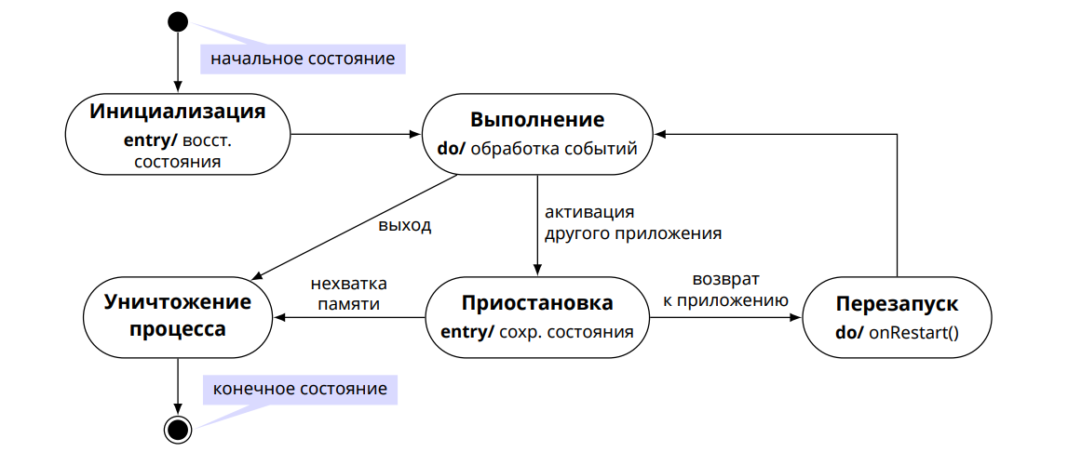
Диаграммы состояний
Упрощенная диаграмма состояний для жизненного цикла программы (activity) в Android

Slide 28
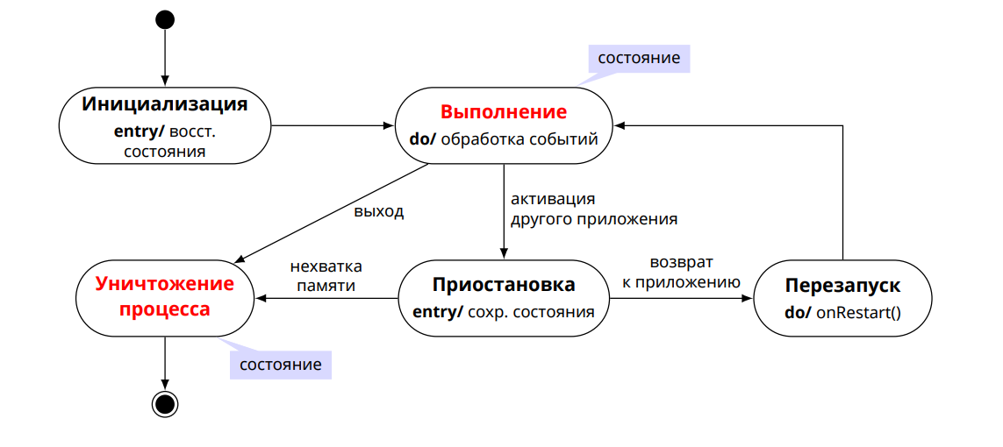
Диаграммы состояний
Упрощенная диаграмма состояний для жизненного цикла программы (activity) в Android

Slide 29
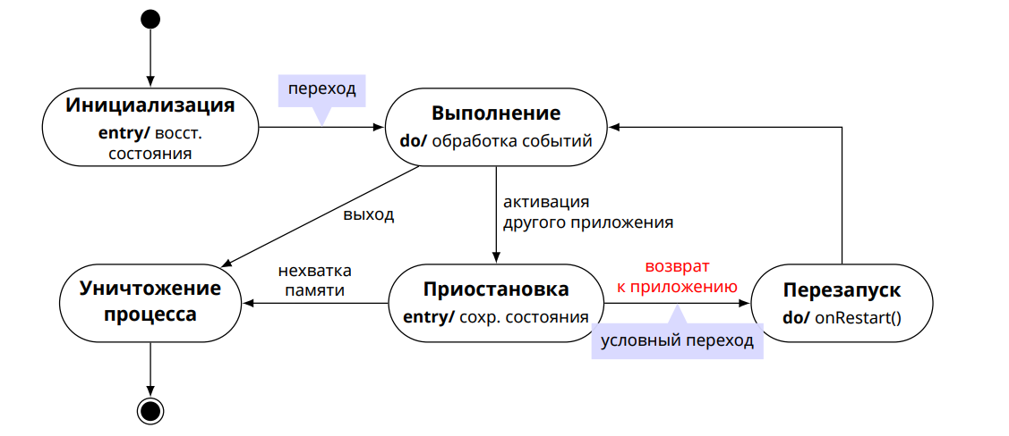
Диаграммы состояний
Упрощенная диаграмма состояний для жизненного цикла программы (activity) в Android

Slide 30
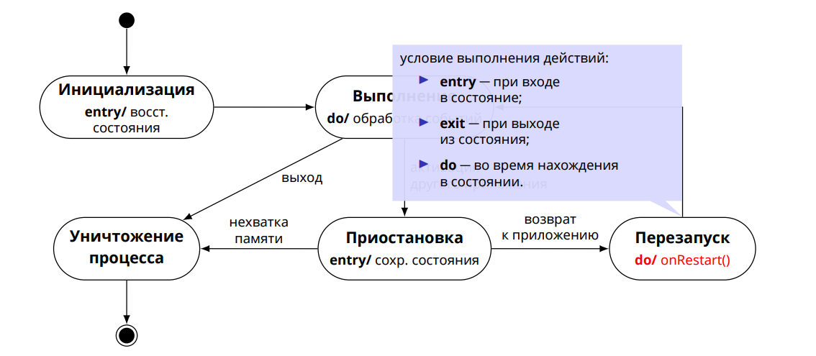
Диаграммы состояний
Упрощенная диаграмма состояний для жизненного цикла программы (activity) в Android

Slide 31
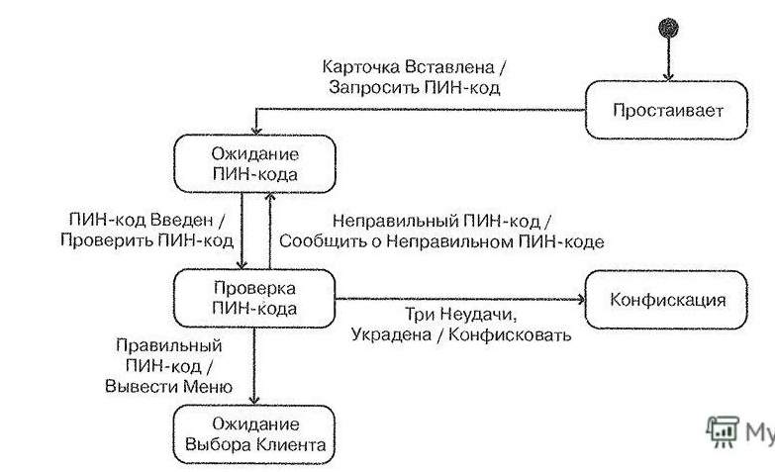

Slide 32
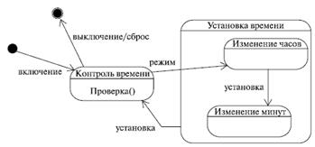

Slide 33
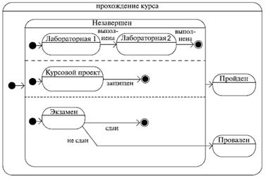

Slide 34
Диаграмма активности (деятельности, activity diagram)
В UML существуют диаграммы активности (деятельности), являющиеся частным случаем диаграмм состояний.
Диаграммы деятельности удобно применять для визуализации алгоритмов, по которым работают операции классов.

Slide 35
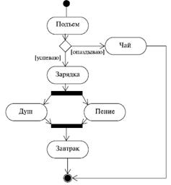
Пример: деятельность студента каждое утро

Slide 36
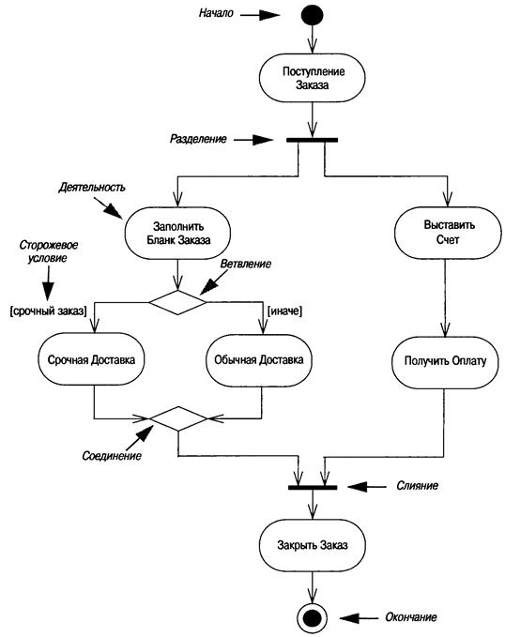
Пример: диаграмма деятельности по формированию заказа

Slide 37
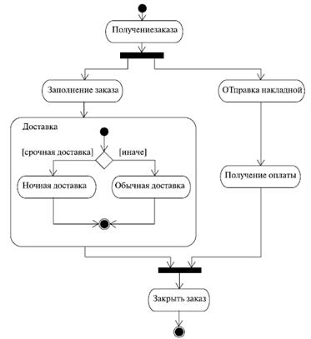
Пример: диаграмма деятельности по формированию заказа

Slide 38
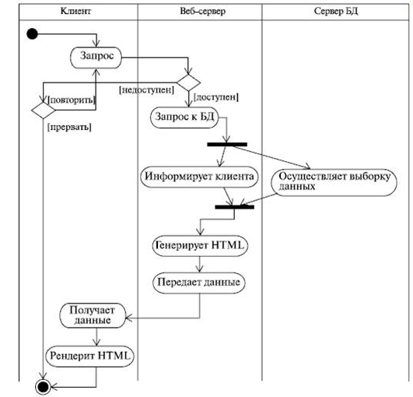
Диаграмма деятельности UML (англ. activity diagram) при входе пользователя в Web-приложение

Slide 39
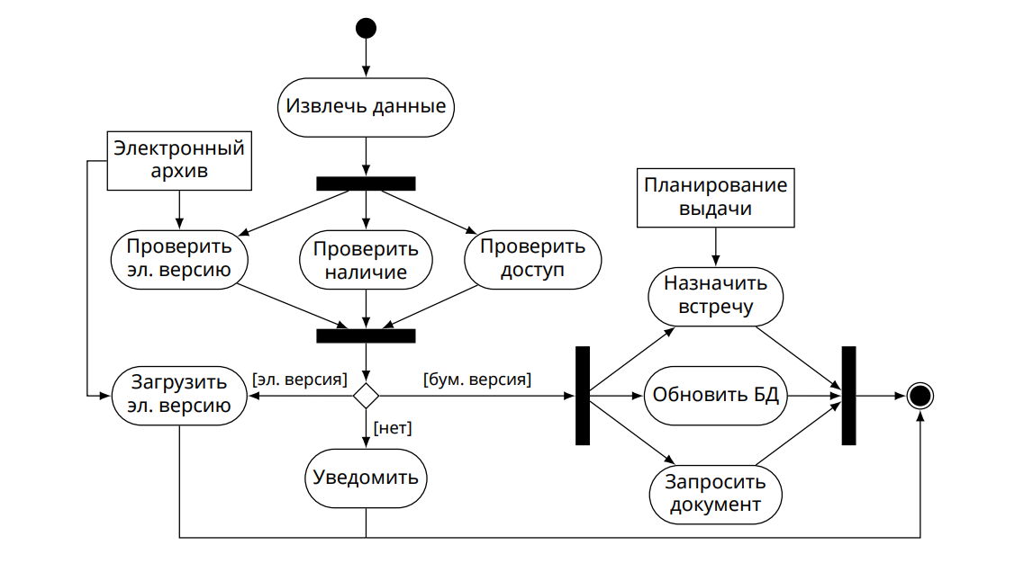
Диаграмма деятельности
Диаграмма деятельности UML (англ. activity diagram) для обработки запроса на выдачу документа

Slide 40
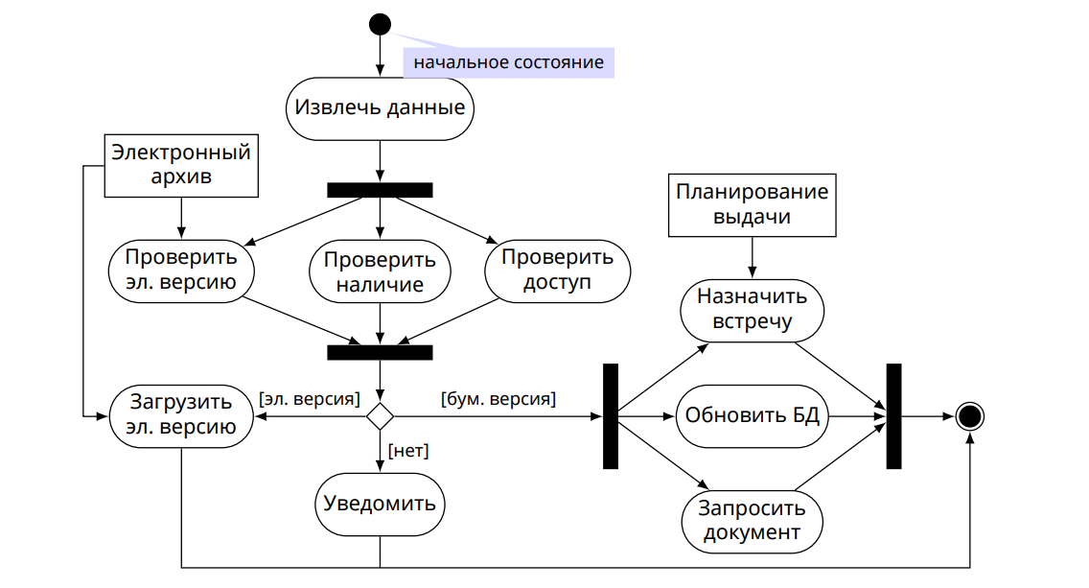
Диаграмма деятельности
Диаграмма деятельности UML (англ. activity diagram) для обработки запроса на выдачу документа

Slide 41
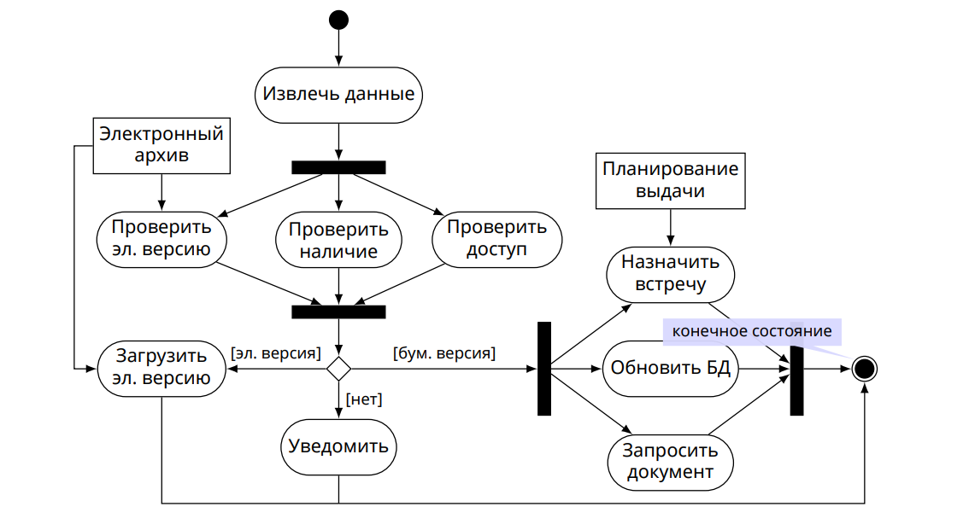
Диаграмма деятельности
Диаграмма деятельности UML (англ. activity diagram) для обработки запроса на выдачу документа

Slide 42
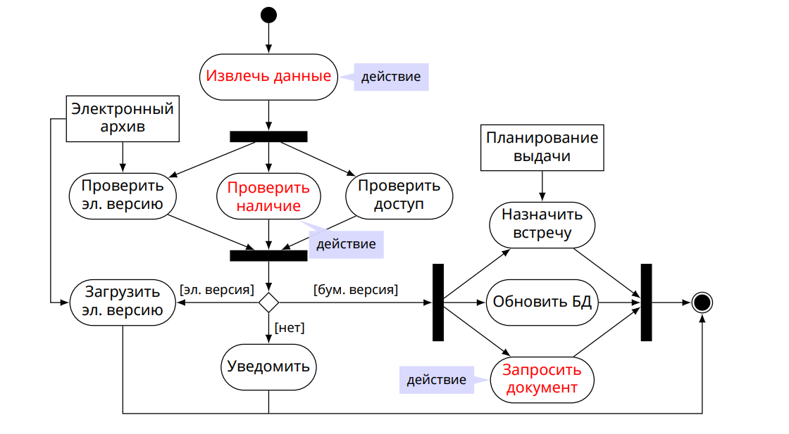
Диаграмма деятельности
Диаграмма деятельности UML (англ. activity diagram) для обработки запроса на выдачу документа

Slide 43
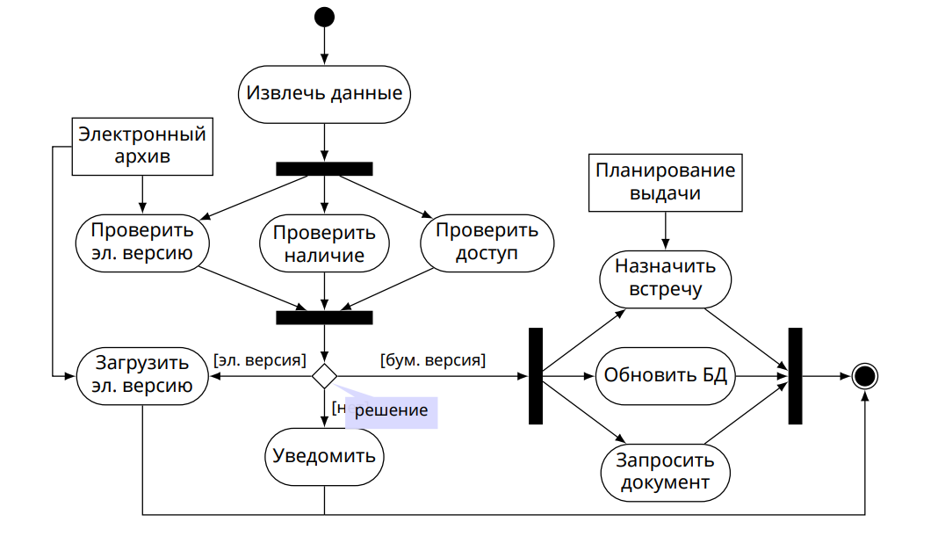
Диаграмма деятельности
Диаграмма деятельности UML (англ. activity diagram) для обработки запроса на выдачу документа

Slide 44
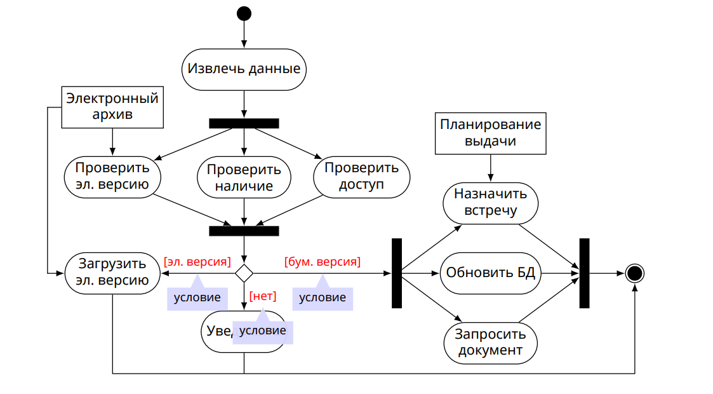
Диаграмма деятельности
Диаграмма деятельности UML (англ. activity diagram) для обработки запроса на выдачу документа

Slide 45
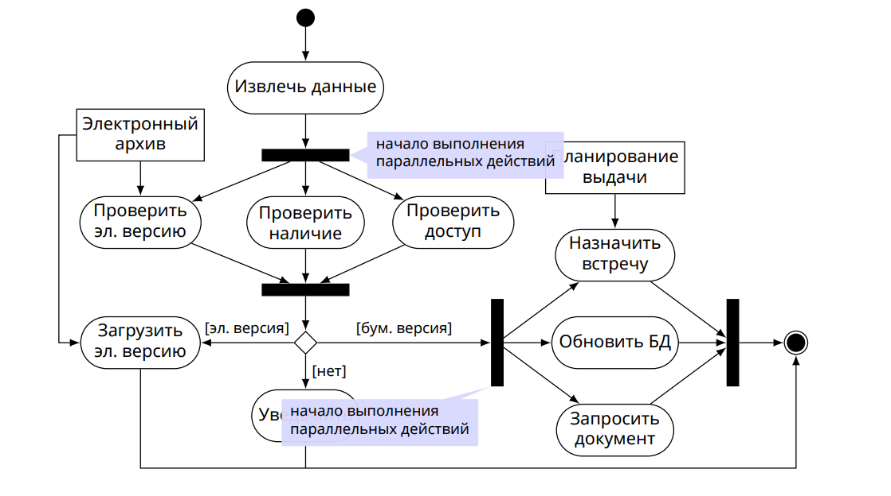
Диаграмма деятельности
Диаграмма деятельности UML (англ. activity diagram) для обработки запроса на выдачу документа

Slide 46
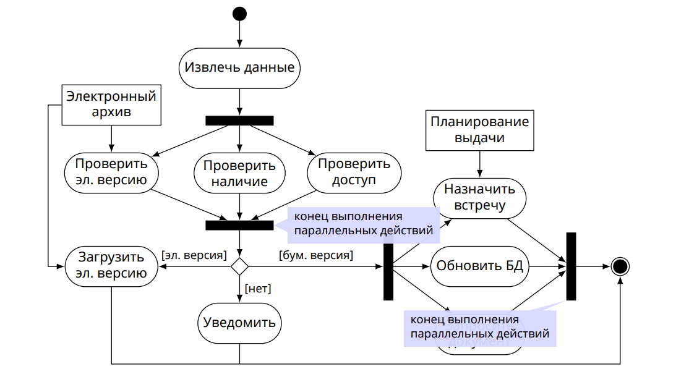
Диаграмма деятельности
Диаграмма деятельности UML (англ. activity diagram) для обработки запроса на выдачу документа

Slide 47
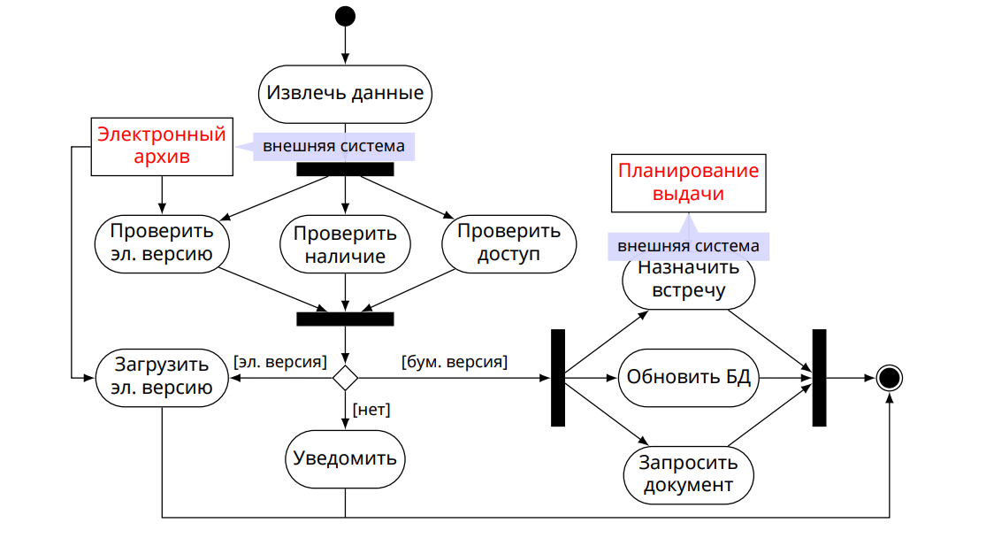
Диаграмма деятельности
Диаграмма деятельности UML (англ. activity diagram) для обработки запроса на выдачу документа

Slide 48
Диаграмма развертывания (deployment diagram)
Корпоративные приложения часто требуют для своей работы некоторой ИТ-инфраструктуры, хранят информацию в базах данных, расположенных где-то на серверах компании, вызывают веб-сервисы, используют общие ресурсы и т.д.
В таких случаях неплохо бы иметь графическое представление инфраструктуры, на которую будет развернуто приложение.

Slide 49
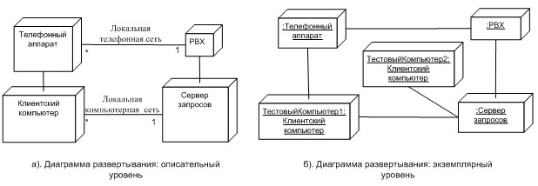

Slide 50
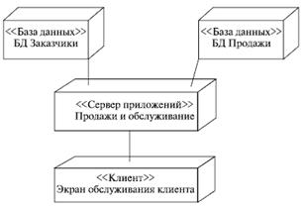
Диаграмма развертывания UML для информационной системы управления продажами

Slide 51
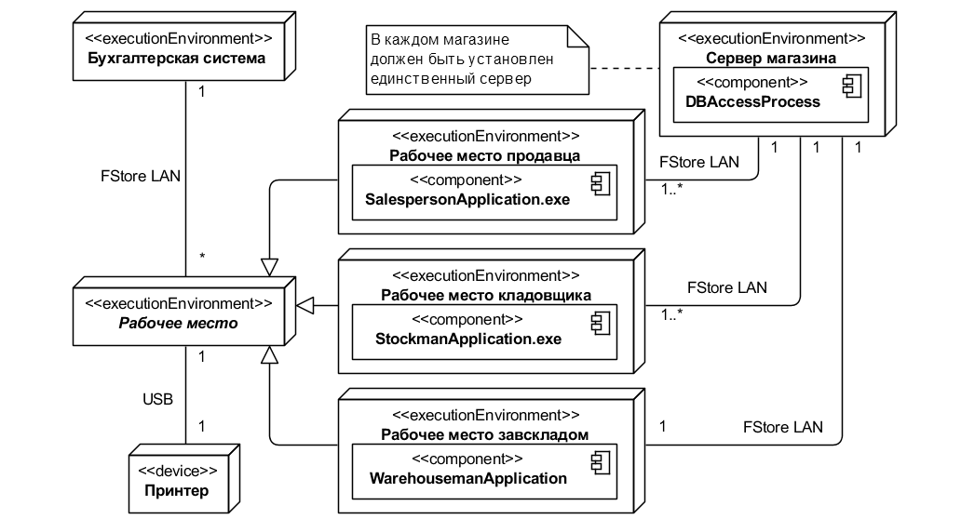
Диаграмма развертывания UML для информационной системы сети магазинов

Slide 52
Выводы:
Модели нужны для разработки отдельных аспектов программных систем: контекста выполнения, взаимодействий, структуры и поведения системы.
Моделирование важно для детализации требований к программному обеспечению, а также для проектирования общей архитектуры системы и отдельных элементов.
Одним из стандартов моделирования являются графические модели на основе языка UML.
В прикладном моделировании используются 5 основных типов диаграмм UML: вариантов использования, последовательности (или сотрудничества), диаграммы деятельности, классов и состояний.

